Slide 1
A legfurcsább programozási nyelvek
Készítette: Baranyi Dániel

Slide 2
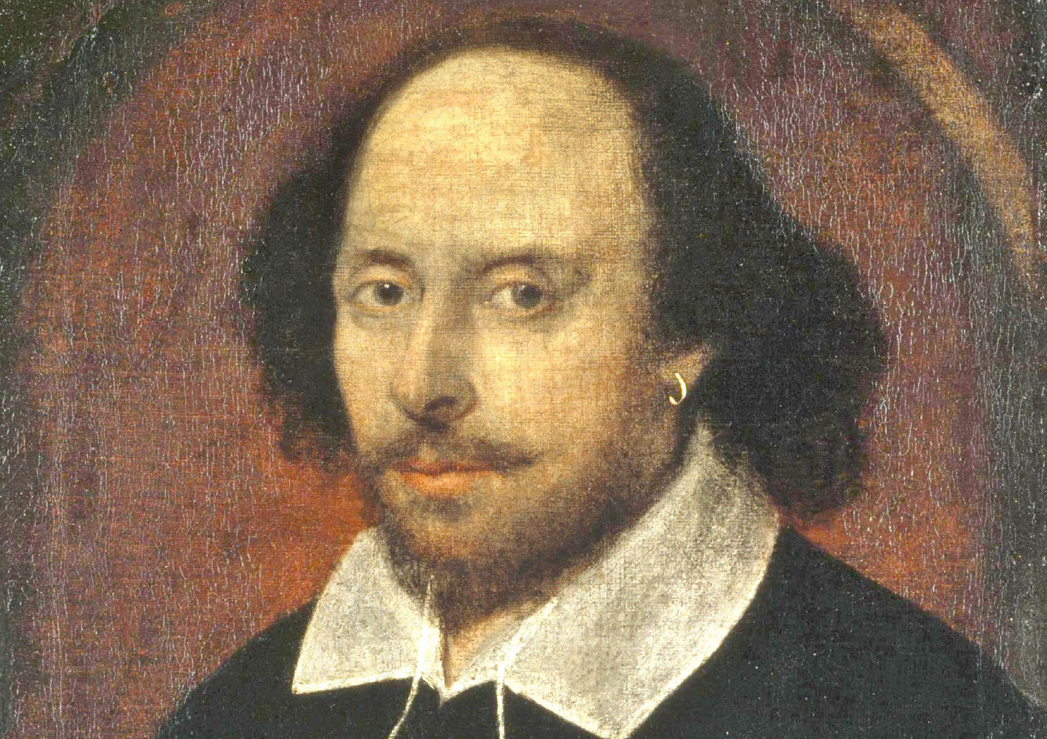

Shakespeare
Az alapelgondolás, hogy Shakespeare-színdarabok stílusát idéző legyen az SPL nyelven létrehozott program forráskódja
Ezoterikus programozási nyelv
A nyelv nem kezel összetett adatszerkezeteket, kizárólag alapműveleteket valósít meg
Shakespeare-program első sora a program címe
A változók a darab szereplői, mindegyiküket fel kell sorolni
difference between Ophelia and Hamlet
square of Romeo and Juliet
Változók értékének kiiratása
Open your heart
Speak your mind
Adatbevitel
Listen to your heart
Open your mind
Összehasonlítás
Am I better than you?
If so, if not
forrás
forrás

Slide 3
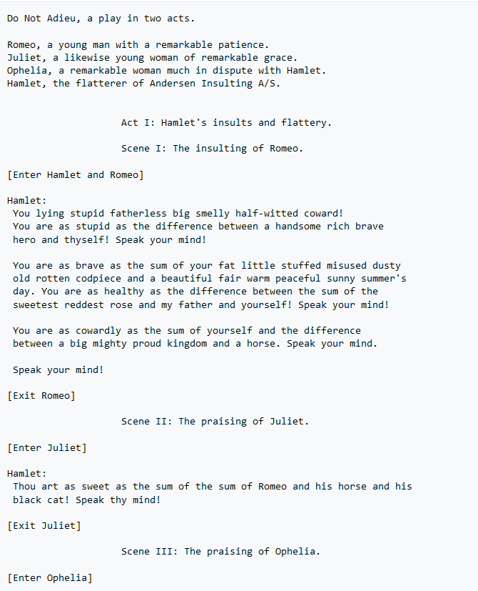
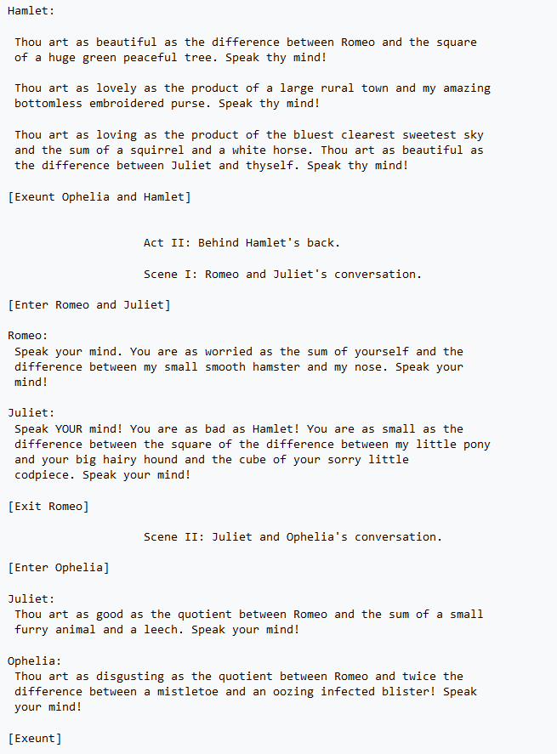

Slide 4

Arnoldc
Arnold Schwarzenegger egysorosok
Terminator, Predator, Emlékmás
Lauri Hartikka készítette
Csak nagybetű
False – I LIED
True – No promplemo
If- BECAUSE I’M GOING TO SAY PLEASE
Else – BULLSHIT
While – STICK AROUND
Return – I’LL BE BACK
IT'S SHOWTIME
TALK TO THE HAND "Hello World!"
YOU HAVE BEEN TERMINATED
forrás

Slide 5
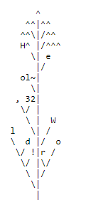
Tree
művészet
Tslil Clingman, 2008
Fa kinézet
Ágak, levelek, bogarak
Ágak: | \ /
Levelek: +, -, *, %, @, #, ~, ^, v
Bogarak: >, =, !=

Slide 6

Chef
David Morgan-Mar
A program nevek receptek
Könnyen elkészíthető és finom
Metrikus rendszert és tradicionális rendszert használ pl. evőkanál, csésze
Hello World Souffle
Fibonacci Numbers with Caramel Sauce

Slide 7
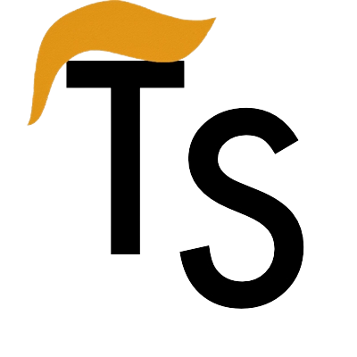
Trumpscript
Make Python Great again
Csak int, nincs tört szám, amerika semmit nem csinál csak félig
Minden számnak nagyobbnak kell lenni 1 milliónál, kis dolgokra nem adunk
Nincs importálás minden home grown, american made
Csak Trump kedvenc szavai, jelenlegi politkusok nevei lehetnek
Hibaüzenetek Trump idézetek
True és False helyett Fact és Lie
Minden program vége „America is great”
Automatikusan kijavítja a Forbes $4.5B $10B-re
Nem támogatja a PC-t mert Trump nem hisz bennük
Case insesitive

Slide 8

Nem támogatja az OS X-et amíg az Apple nem ad infót a terroristákról
Nem fog működni kínai gépen, nem lophatnak amerikai technológiát
--Wall Flag segítségével mexikói gépeken se fog futni
Riaszt a kínai kommunisták ellen
Nem fut root-ban, amerikának nem kell a segítséged, csak Trump
Könnyű használni kis kézzel
Ha esetleg nem működne a mert elutasítja a PC-t és az OS X-et, a --shut_up segíthet

